Slide 1
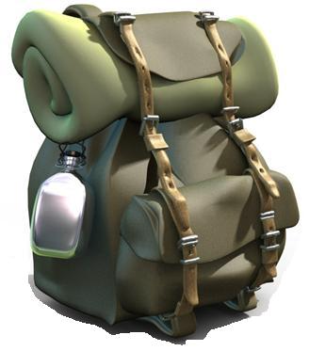
ПЛАНИНАРЕЊЕ – ПУТ КА ЗДРАВЉУ
Васпитач - Горан Петковић
Децембар 2020.год.

Slide 2
Пре било које физичке активности, свако мора да буде одговоран како према себи тако и према другима!

Slide 3
Одлазак у природу, пешачење, пењање на брда, планинарење... Све су то активности које позитивно утичу на ваше здравље у целини!

Slide 4
Предности планинарења:
помаже сагоревању калорија,
убрзава метаболизам,
подстиче лучење сератонина, хормон среће,
смањује анксиозност и лоше расположење,
одагнава симптоме депресије, повећава се мишићно ткиво и јача се цело тело,
вежба се истрајност,
оснажује воља,

Slide 5
провођење времена на отвореном, повећава распон пажње и вештину креативног решавања проблема за чак 50 посто.
шетња на већим надморским висинама тело се снабдева у већим количинама кисеоником и озоном и тиме се обогаћује свака ћелија у организму,...

Slide 6
боравак на планини помаже у борби против вируса, бактерија, гљивица и других инфекција.
обогаћивањем тела кисеоником а самим тим и ћелија, подстиче се бољи сан.

Slide 7
КОЈА ЈЕ ОПРЕМА ПОТРЕБНА
А ако сте почетник који размишља о планинарењу, биће вам потребна и опрема. Планинарску опрему треба пажљиво бирати и користити. Веома је важно опрему прилагодити условима у којој се одвија планинарска тура, па је треба ускладити са годишњим добом, временским приликама, али и са захтевношћу планинарске стазе.
За почетника је битно да има квалитетне гојзерице (ципеле), угодне панталоне (планинарске), ранац (планинарски), одећу прилагођену временским приликама, штапове за помоћ у ходању, две литре воде, звиждаљку, лампу и помоћно уже.

Slide 8
ПРАВИЛА ПОНАШАЊА НА ПОХОДУ
Основно правило је да поштујете одлуке вашег водича и да никада не пешачите испред њега.
Водич иза себе прво поставља особу која је најспорија и њен ритам треба да буде ритам кретања групе.
Ако имате неки проблем одмах јавите водичу и не чекајте паузу. То може да буде проблем са обућом, претераним знојењем, мучнина , задиханост …итд.

Slide 9
Током пешачења а нарочито паузе, сав свој отпад убаците у ранац. Чак и кора од воћа не би требало да се баца тамо где то воће не расте, на пример код нас не би требало бацати кору од банане.
Алкохол је погубан током дуготрајног пешачења јер доприноси убрзаној дехидратацији и паду шећера.
Помажите једни другима јер врх није циљ сам по себи већ средство које нам помаже да будемо бољи људи.

Slide 10
ХИГИЈЕНА И ЕКОЛОГИЈА
Што се тиче хигијене, обавезно прати руке пре и након јела. Влажне антибактеријске марамице и гел се препоручују као део вашег прибора за хигијену.
Ако користите марамице негде на паузама, немојте их бацати већ их понесите са собом до првог смештаја. Исто важи за сав папирни или пластични отпад.

Slide 11
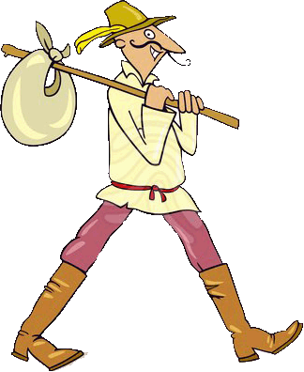
МОГУЋНОСТ ИЗБОРА
Ако се одлучите бавити планинарењем, сами можете одредити смер и тежину. Можете бирати хоћете ли кренути на лагани успон и уживати у прелепој природи или је дан ипак створен за нешто стрмије путеве. Сами одређујете темпо и удаљеност. Избор може пасти на кратку поподневну шетњу или на викенд у шуми. Сами сте свој организатор активности.

Slide 12
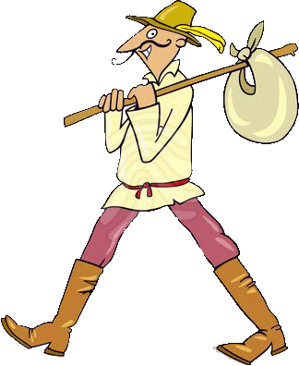
НЕКОЛИКО ПОДЕЛА ПЛАНИНАРСКИХ ТУРА
1. Према кондиционој захтевности туре се могу поделити на: лагане, средње, отежане и тешке.
Лагане планинарске туре може прећи сваки планинар почетник. Током оваквих тура не пешачи се дуже од 5 сати, нема дугих и стрмих успона, а висинска разлика при успону не прелази 300 м.
Средње планинарске туре подразумевају пешачење које не траје дуже од 7 сати, а планинарска стаза може имати дуже и краће стрме деонице. Висинска разлика током ових тура може бити до 600 м.

Slide 13
Отежане планинарске туре имају више дужих и стрмих успона, а висинска разлика при успонима је од 800 од 1100 м. Пешачи се од 7 до 9 сати. Ове туре се не препоручују планинарима почетницима.
Тешке планинарске туре су врло захтевне, а на њих крећу само искусни планинари у доброј кондицији. Ове туре подразумевају више од 10 сати ходања. Стазе намењене овим турама имају више стрмих успона, а висинска разлика при успону је преко 1200 м.

Slide 14
2. Планинарске туре деле се и према техничкој захтевности и то: на незахтевне, мање захтевне, захтевне и веома захтевне.
На незахтевним стазама се хода без техничких помагала.
На мање захтевним стазама се по потреби користе и руке при успонима, као и прибор.
Захтевне и веома захтевне подразумевају честу употребу руку приликом планинарења, као и коришћење клинова, сајли, опреме за сигурност (у коју спадају појасеви и ужад), а заштитна кацига је на неким деоницама обавезна.

Slide 16
Ево неколико импозантних врхова

Slide 17
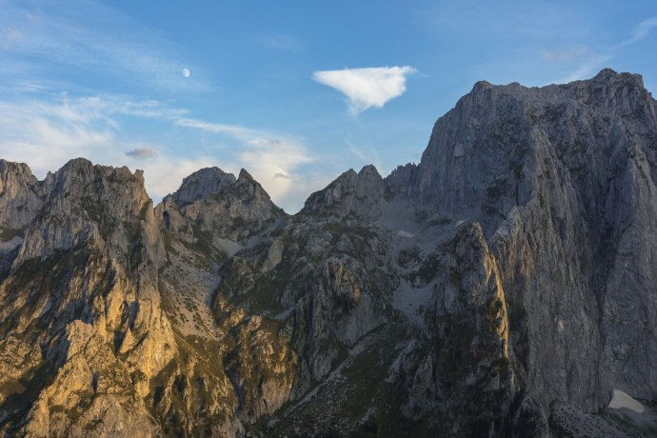
Проклетије са највишим врхом
Ђеравица – 2.656м

Slide 18
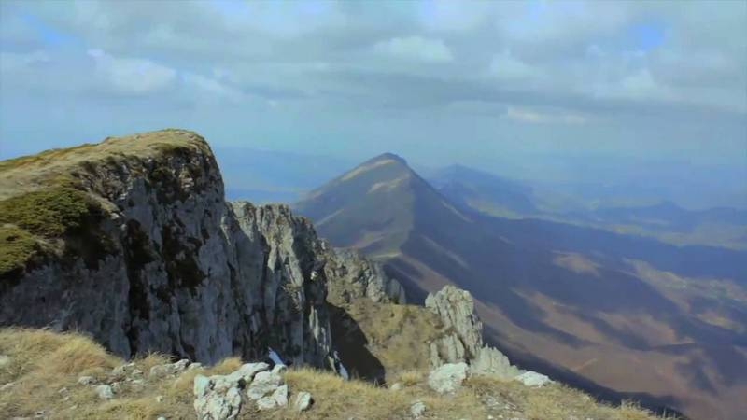
ТРЕМ - Највиши врх Суве планине налази се на 1.810 метара надморске висине. Познат је по томе што су се двоје планинара на њему венчали, о чему сведочи и камен са натписом који ћете пронаћи ако се упутите ка највишој тачки ове планине. Уколико намеравате да трекујете до Трема, најбоље је да кренете пред поноћ јер је излазак сунца на овом врху вредан ноћног планинарења.

Slide 19
МИЏОР - Највиши планински врх Србије налази се на Старој планини, на 2.169 метара. Камен који означава врх Старе планине уједно је и граница са Бугарском.

Slide 20
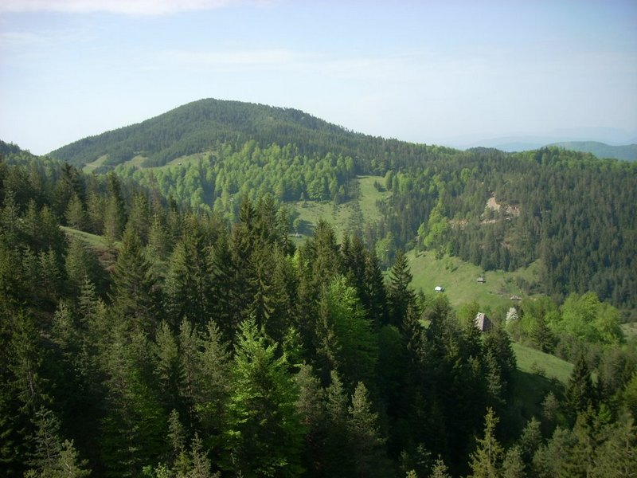
ЗБОРИШТЕ - највиша тачка на српској лепотици Тари који се налази на преко 1.500 метара надморске висине. Збориште је добило име јер су се на том месту састајали хајдуци и одржавали зборове.

Slide 21
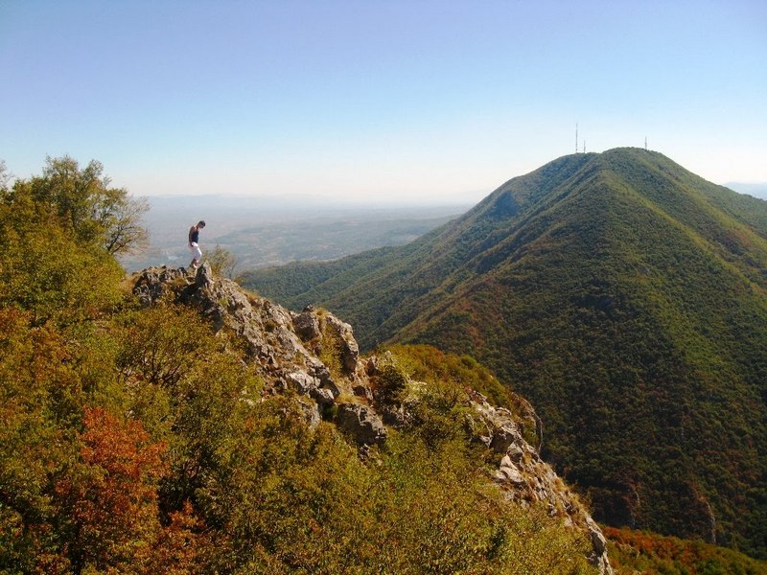
ВИДИКОВАЦ - Величанствен поглед на Западну Мораву која тече вијугавом клисуром, као и врхови суседног Овчара опчиниће вас за трен... Највиша тачка на Каблару је 889 метара.

Slide 22
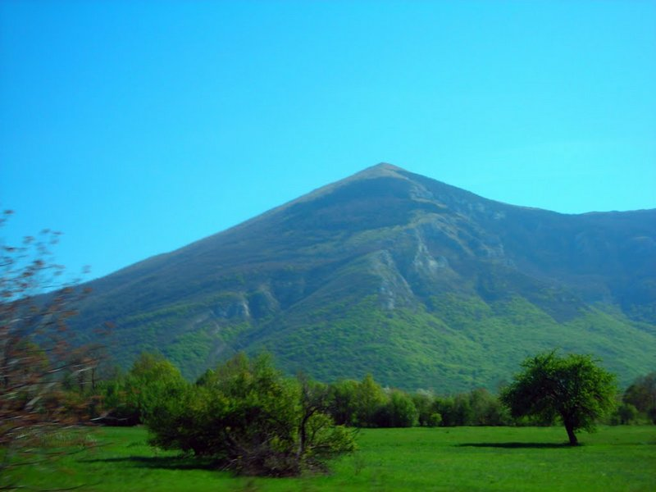
ШИЉАК -највиши врх Ртња налази се на 1.565 метара надморске висине. Ово је једина планина у облику пирамиде. Ако се попнете на Шиљак, моћи ћете да видите пола Србије као на длану.

Slide 23
И за крај
Ви вредите много више него што мислите! Одаберите неки циљ који је високо, далеко изнад ваших тренутних могућности… И крените на пут. Када наиђете на препреку немојте да је заобилазите. Суочите се са проблемом и прођите кроз њега. Ако на том путу паднете, устаните одмах и наставите даље. Једног дана стићи ћете до свог Евереста.

Slide 24
Свако има свој Еверест, само не сме свако да крене ка њему. Не слушајте оне који вам само преносе њихове страхове, већ слушајте оне који вас подстичу и подржавају. Ако на том путу и попнете неки ваш Еверест, Боже мој, десило се. То је само једна тачка на вашем путу која вам је донела ново самопоуздање. Повремено се окрените назад и погледајте ко сте били када сте кренули на пут, а ко сте данас. Будите захвални због пређеног пута и стечено искуство преносите другима јер човек расте само ако даје, све остало је празна прича и трчање у круг.ˡ
1-https://estadventure.com/sr/blog/planinarenje-vodic-za-planinare/

Slide 25
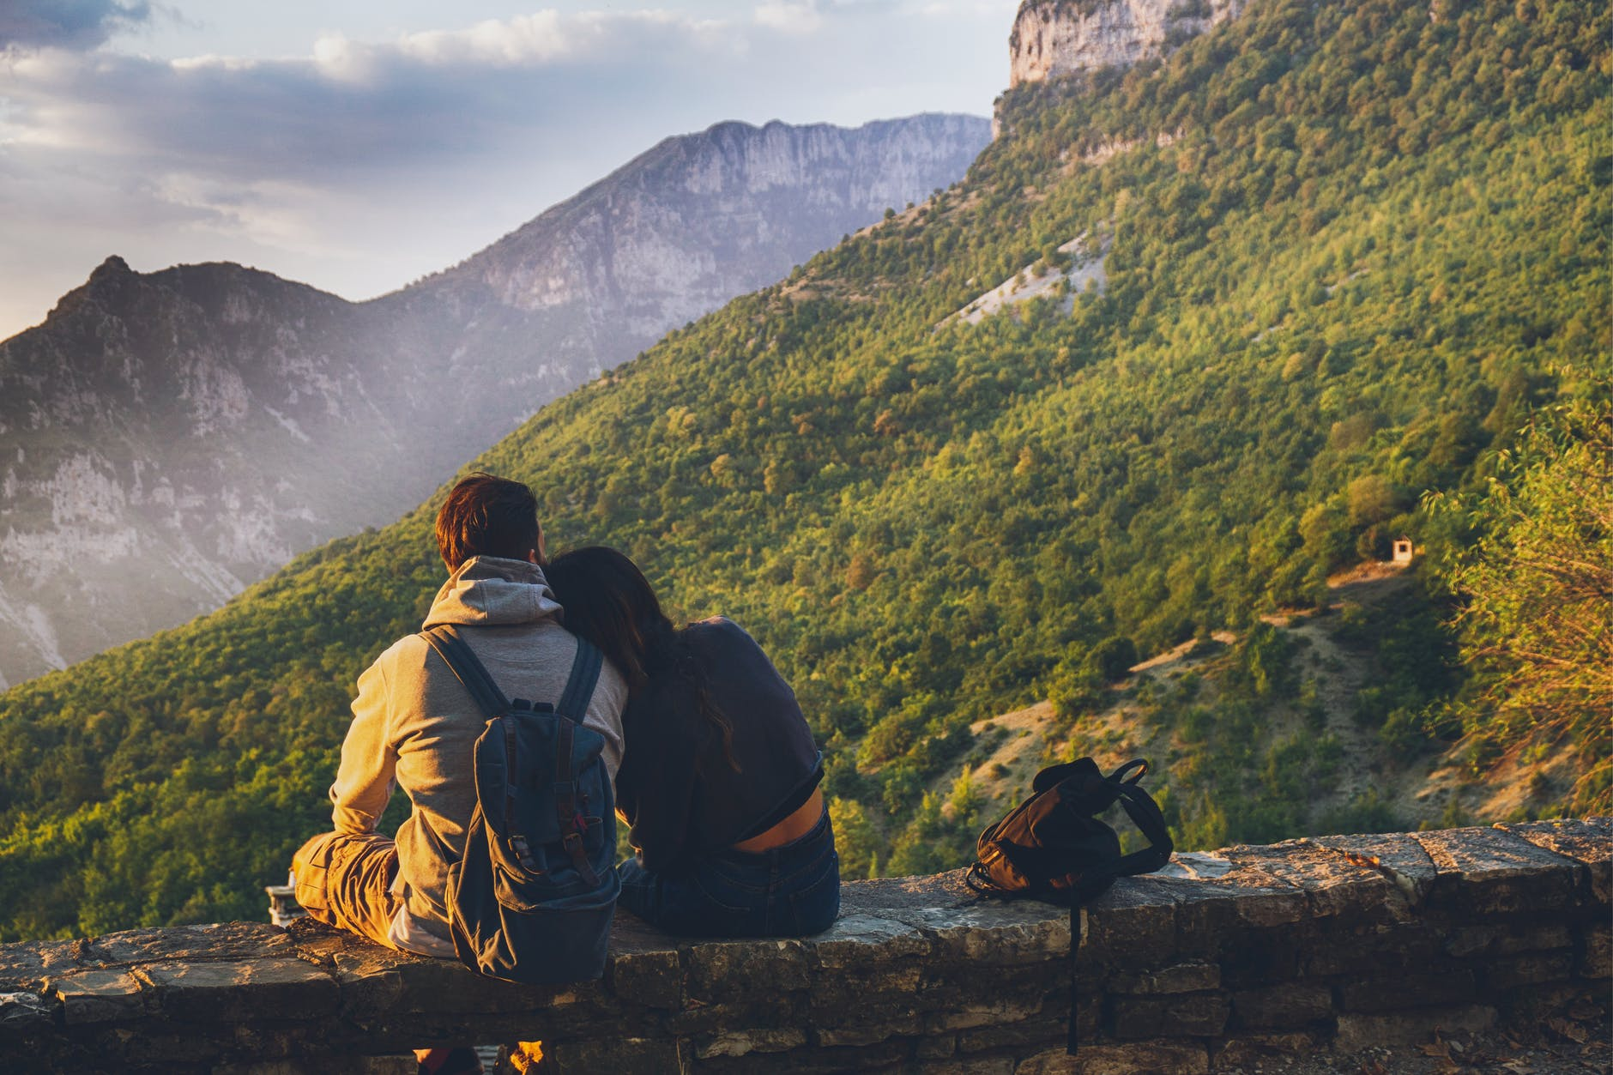
ЗАХВАЉУЈЕМ СЕ НА ПАЖЊИ !

